Slide 1
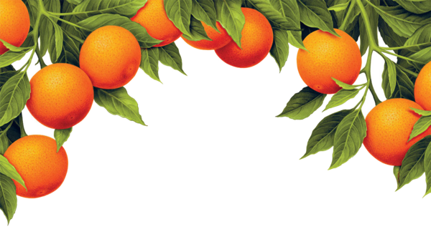
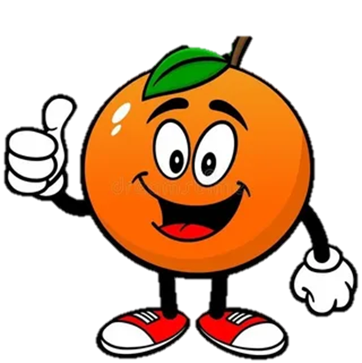
Исследовательский проект «ГОСПОДИН АПЕЛЬСИН»
МКДОУ «ЦРР – д/с № 4»
Автор: воспитанница старшей группы
МКДОУ «ЦРР – д/с № 4» Самодурова Александра
Руководитель: воспитатель МКДОУ «ЦРР – д/с № 4»
Бойко Ольга Ивановна
Анна - 2025

Slide 2
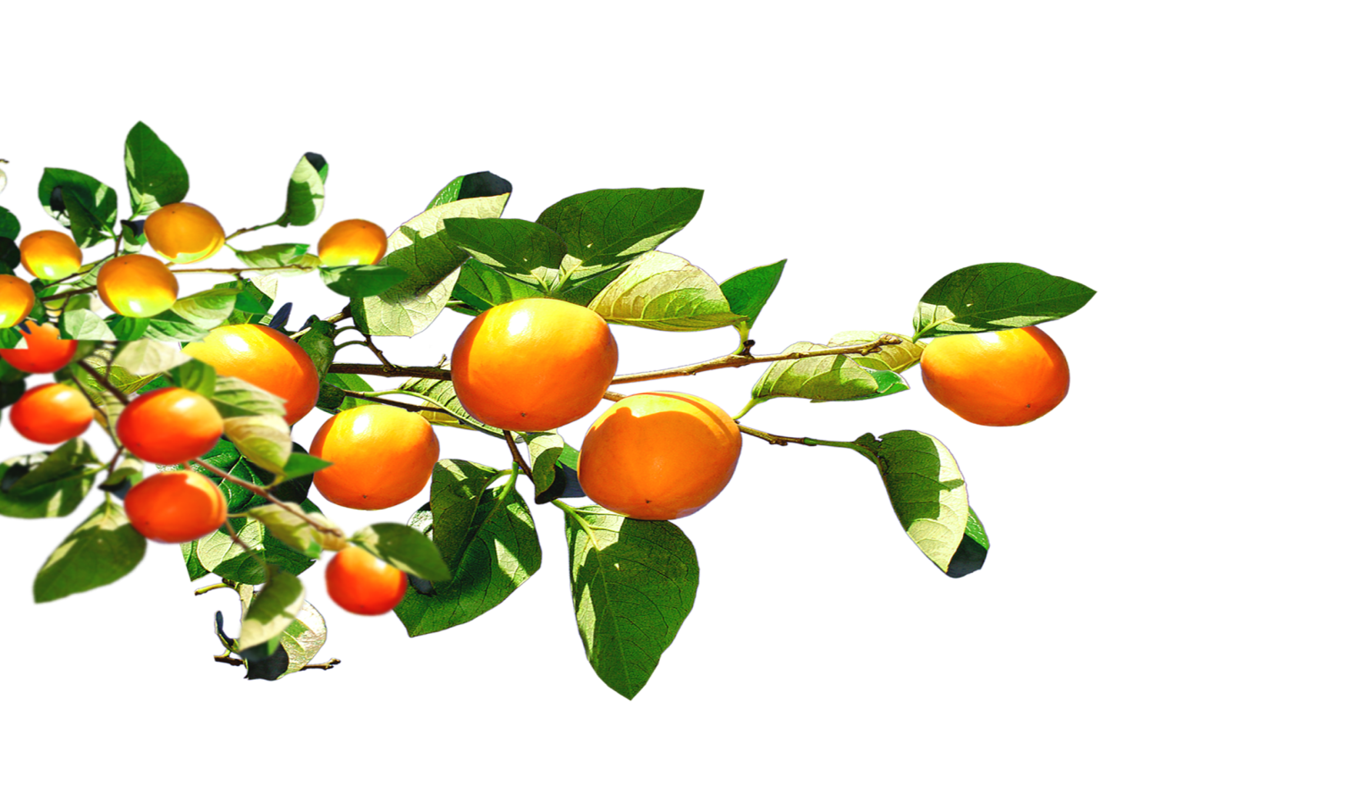
Цель работы
изучение полезных свойств апельсина и его воздействия на организм человека
Задачи
Изучить историю апельсина, включая места его произрастания, полезные свойства и возможность выращивания
Провести эксперименты для изучения свойств апельсина
- Определить, является ли апельсин полезным фруктом

Slide 3
Изучение информации с помощью литературы и Интернета
РЕЗУЛЬТАТ
Методы
Наблюдение
Анализ
Эксперимент
Объектная область: окружающий мир
Объект исследования: апельсин
Предмет исследования: свойства апельсина
Гипотеза: апельсин положительно влияет на здоровье и состояние человека.

Slide 4
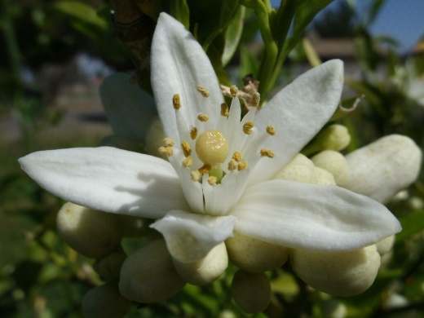
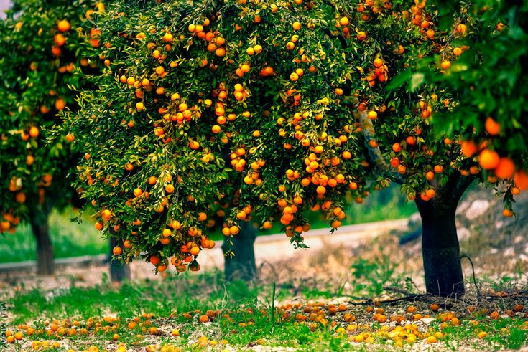
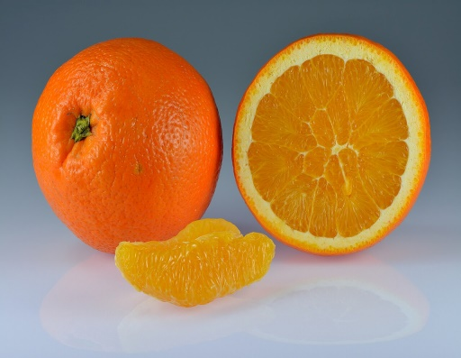
АПЕЛЬСИН
Это ягодообразный плод, но чаще его называют фруктом
Ботаническое название растения – многогнездная ягода
Растут апельсины на вечнозеленых деревьях семейства цитрусовых с колючими шипами
Апельсин — теплолюбивое, светолюбивое, влаголюбивое растение
Апельсиновое дерево живет около ста лет и достигает высоты от 3 до 6 м, иногда - 12 м
Ароматные цветки крупные, белые или красноватые, собраны в кистевидные соцветия по 6 штук
Плоды круглой формы, оранжевого цвета.
Средний вес сладких апельсинов составляет 150-200 грамм при размере плода 60-70 см
Урожайность — 100 —150 плодов с дерева, а всего в мире собирают ежегодно около 4 млн. тонн плодов

Slide 5
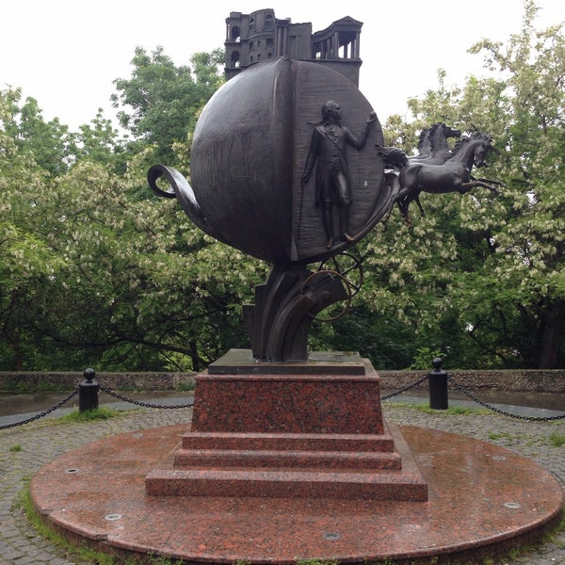
Появление апельсина в России
В настоящее время апельсины стали обыденным фруктом для россиян, и выращиваются они не только в оранжереях, но и в открытом грунте в южных регионах страны.
Именно Петр I сделал все возможное для того, чтобы апельсиновые деревья начали успешно расти в России. Он приказал привезти с собой из Голландии саженцы апельсиновых деревьев, которые были высажены в оранжерее Петергофа, построенной в 1714 князем Александром Даниловичем Меньшиковым.
В Одессе есть памятник Апельсину.

Slide 6
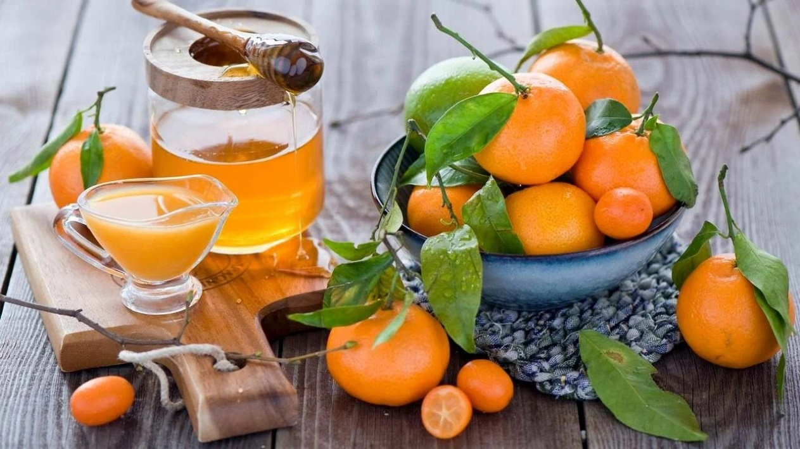
Эврика!
Я проведу опыты!
Необходимо выяснить,
какими же свойствами обладает апельсин?

Slide 7
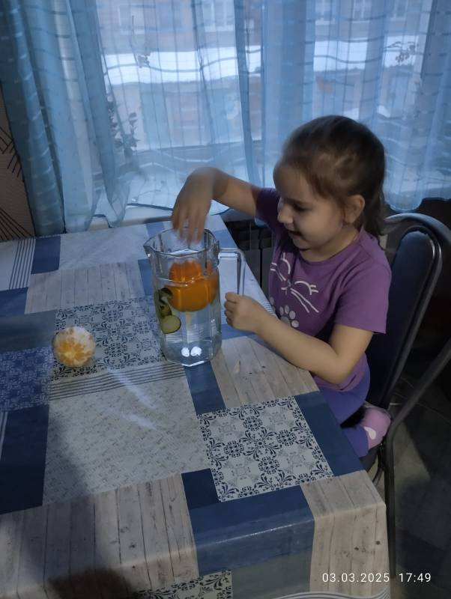
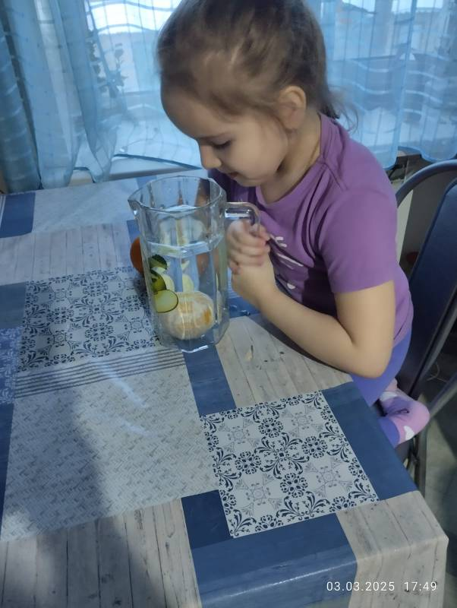
Опыт № 1 –
«Тонет – не тонет»
Вывод: в кожуре апельсина содержаться пузырьки воздуха,
поэтому апельсины в кожуре не тонут

Slide 8
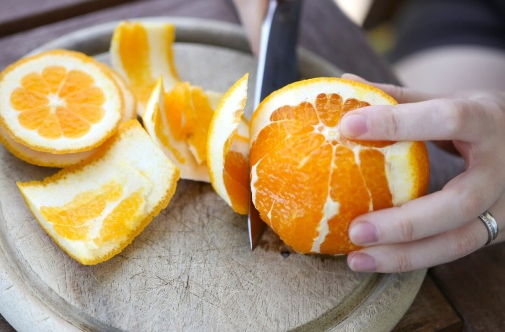
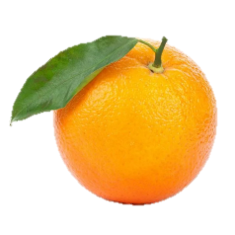
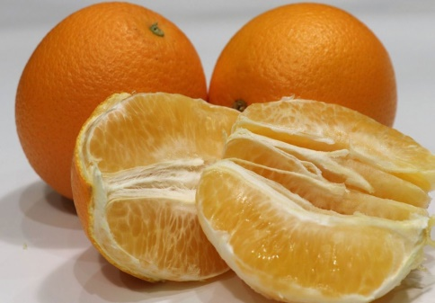
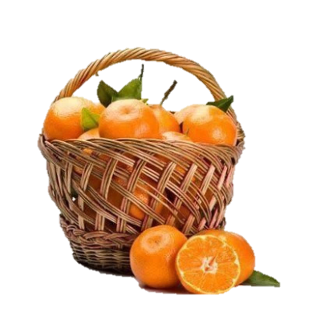
Опыт № 2 –
«Что внутри апельсина?»
кожура
Дольки с мякотью
косточки
Вывод: апельсин имеет кожуру, дольки, мякоть, косточки и сок

Slide 9
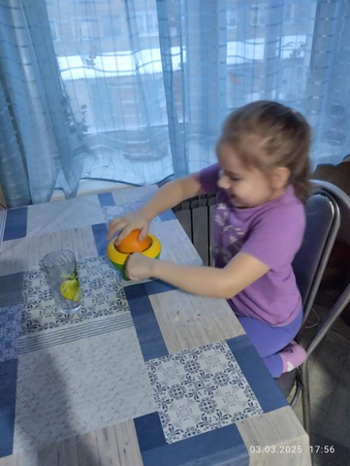
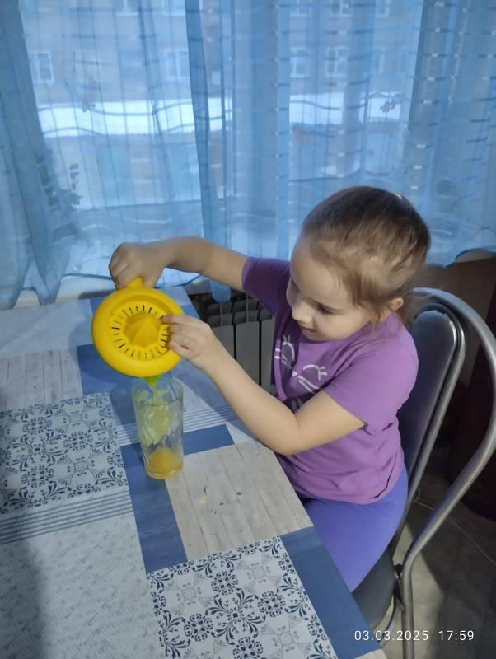
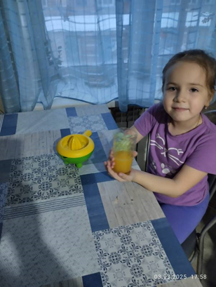
Опыт № 3 –
«Сок из апельсина»
Вывод: сок можно получить, выжимая его из мякоти апельсина

Slide 10
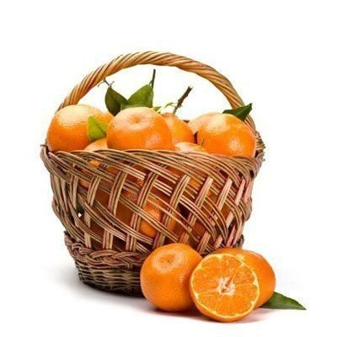
Заключение
Апельсин обладает особыми свойствами
Апельсины не только повышают настроение, но и богаты витамином «С»
Гипотеза доказана!
Познакомилась с историей появления апельсина в России

Slide 11
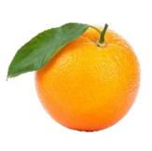
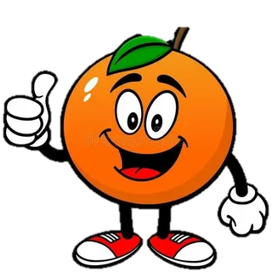
СПАСИБО ЗА ВНИМАНИЕ

